Slide 1
Презентация по истории на тему : «Полководцы Семилетней войны 1756 г. -1763 г.
Подготовила ученица 7 «З» класса ГБОУ СОШ №1324 г. Москва Соловьева Олеся

Slide 2
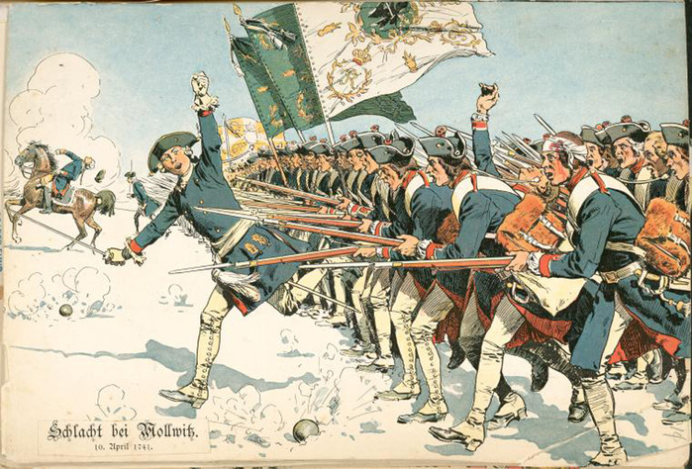
К середине XVIII в. международная ситуация в Европе существенно меняется. Австро-французское соперничество отходит на второй план, а на первый выдвигается стремление Прусского королевства создать новый центр силы и добиться гегемонии в германских землях.
За счет укрепления верховной власти, мобилизации ресурсов, создания хорошо организованной, крупной армии (за 100 лет она выросла в 25 раз и достигла 150 тыс. чел.), относительно небольшая Пруссия превращается в сильную агрессивную державу. Прусская армия становится одной из самых лучших в Европе. Ее отличали: железная дисциплина, высокая маневренность на поле боя, четкое исполнение приказов. Кроме того, прусскую армию возглавлял выдающийся полководец той эпохи - король Фридрих II Великий, который внес заметный вклад в теорию и практику военного дела.

Slide 3
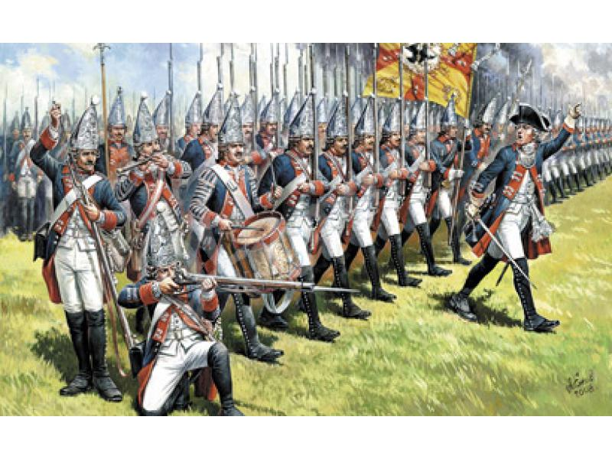
К середине XVIII в. резко обостряются и англо-французские противоречия, связанные с борьбой за передел колоний. Все это привело к изменениям традиционных связей. Англия заключает союз с Пруссией. Это заставляет бывших противников - Францию и Австрию - сплотиться перед угрозой со стороны англо-прусского альянса. Последний развязывает Семилетнюю войну (1756-1763).

Slide 4
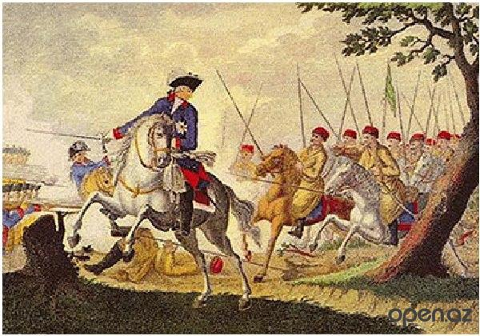
В ней участвовали две коалиции. С одной стороны, Англия (в унии с Ганновером), Пруссия, Португалия и некоторые германские государства. С другой - Австрия, Франция, Россия, Швеция, Саксония и большинство германских государств. Что касается России, то Петербург не устраивало дальнейшее усиление Пруссии, чреватое ее притязаниями на влияние в Польше и на бывшие владения Ливонского ордена. Это прямо затрагивало российские интересы.
Россия примкнула к австро-французской коалиции и, по просьбе своего союзника - польского короля Августа III, в 1757 г. вступила в Семилетнюю войну. Прежде всего, Россию интересовала территория Восточной Пруссии, которую Петербург предполагал отдать Речи Посполитой, получив от нее взамен граничащий с Россией район Курляндии. В Семилетней войне российские войска действовали как самостоятельно (в Восточной Пруссии, Померании, на Одере), так и во взаимодействии со своими союзниками австрийцами (на Одере, в Силезии).

Slide 5
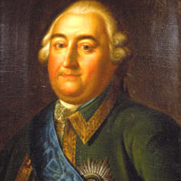
В 1757 г. русские войска действовали в основном в Восточной Пруссии. В мае армия под командованием фельдмаршала Степана Апраксина (55 тыс. чел.) перешла границу Восточной Пруссии, которую обороняли войска под командованием фельдмаршала Левальда (30 тыс. регулярных войск и 10 тыс. вооруженных жителей).
Кампания 1757 г.
Степан Федорович Апраскин
Степан Федорович Апраскин - русский генерал-фельдмаршал времен Семилетней войны, который командовал русской армией при Гросс – Егерсдорфе. Сын стольника Фёдора Карповича Апраксина и Елены Леонтьевны Кокошкиной. Когда Степану Фёдоровичу было пять лет, у него умер отец; мать, овдовев, вышла замуж вторично за начальника Тайной канцелярии А.И. Ушакова. Степан Фёдорович воспитывался в доме своего родственника, графа Петра Матвеевича, где получил хорошее воспитание, отлично говоря по-немецки. В 1718 году вступил в службу солдатом в Преображенский полк и в царствование Петра II был уже капитаном. Протекция отчима помогла Степану Фёдоровичу сделать быструю карьеру. Он перешёл в Семёновский полк, где Ушаков был подполковником, и получил от императрицы Анны Иоанновны в 1732 году чин секунд-майора.

Slide 6
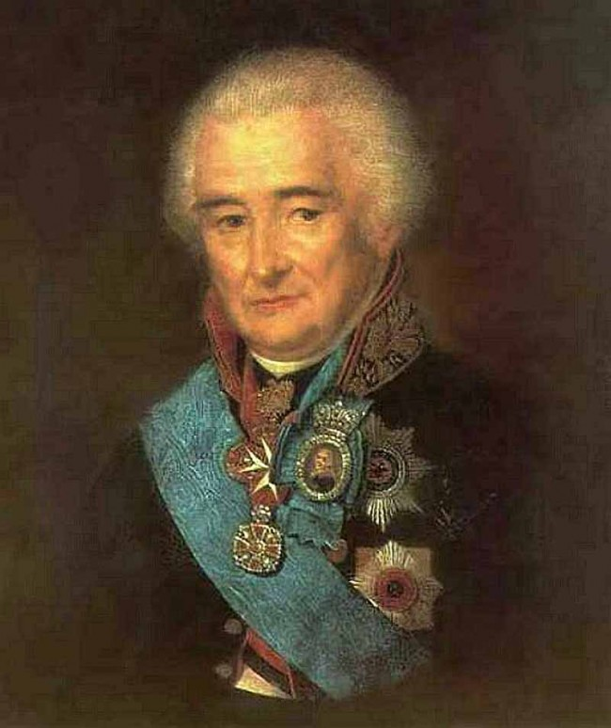
Сражение при Гросс-Егерсдорфе (1757). После переправы российские войска оказались в незнакомой лесисто-болотистой местности и потеряли боевой порядок. Этим и воспользоваться Левальд, который 19 августа 1757 г. стремительно атаковал разбросанные у реки русские части. Главный удар пришелся по 2-й дивизии генерала Василия Лопухина, которая не успела закончить построения. Она понесла тяжелые потери, но проявила стойкость и не отступила. Сам Лопухин, израненный штыками, попал к пруссакам, но был отбит своими солдатами и умер у них на руках.
Сражение при Гросс-Егерсдорфе
Лопухин Василий Абрамович
Лопухин Василий Абрамович - генерал-аншеф, сын брата царицы Евдокии Фёдоровны— Авраама Федоровича, казненного в 1718 году, пал в сражении при Гросс - Егерсдорфе, командуя левым флангом армии Апраксина. Образование получил в Сухопутном шляхетском кадетском корпусе, военную репутацию приобрёл в войнах против турок под началом Миниха и шведов под началом Ласси. Полковник Кексгольмского пехотного полка (1737—1740). Генерал-майор (1740). Представлял тип профессионального военного, чуждого дворцовых интриг, поэтому его не коснулась опала семьи, напротив, при Елизавете Петровне становится генерал-аншефом (1756), 5 сентября 1751 года награждён Орденом Александра Невского.

Slide 7
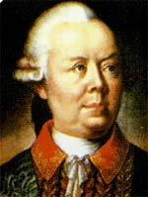
Повторную атаку на том же направлении русские не смогли сдержать и оказались прижаты к лесу. Им грозил полный разгром, но тут в дело вмешалась бригада генерала Петра Румянцева, которая и решила исход битвы. Видя гибель своих товарищей, Румянцев поспешил им на помощь.
Петр Александрович Румянцев - Задунайский
Первая победа русских над прусским войском
Петр Румянцев - русский военный и государственный деятель, на протяжении правления Екатерины II (1761—1796) управлявший Малороссией. Во время Семилетней войны командовал взятием Кольберга. За победы над турками при Ларге, Кагуле и др., которые привели к заключению Кючук-Кайнарджийского мира, удостоен титула «Задунайский». В 1770 году получил чин генерал-фельдмаршала. Остаток жизни провёл в своих многочисленных поместьях, украшением которых неустанно занимался: Гомеле, Великой Топали, Качановке, Вишенках, Ташани, Троицком-Кайнарджи. Оставил ценные труды по военной науке.

Slide 8
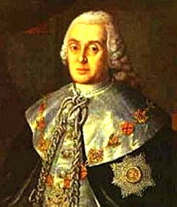
Вскоре Елизавета Петровна отстранила Апраксина от командования и поставила во главе армии генерала Вильяма Фермора, потребовав от него энергичного продолжения кампании. В январе 1758 г. 30-тысячная русская армия вновь пересекла границу Восточной Пруссии.
Кампания 1758 г.
Вильям Фермор
Граф Ви́ллим Ви́ллимович Фермо́р — русский государственный и военный деятель, генерал-аншеф, генерал-губернатор Смоленска. Во время Семилетней войны командовал русской армией при Цорндорфе, под его руководством русские войска впервые заняли Восточную Пруссию с Кенигсбергом. Военная карьера началась при Анне Иоанновне под началом Миниха, у которого Фермор служил адъютантом. Звание полковника присвоено за отличие во время крымского похода 1736 года. В 1737 году, будучи генерал-квартирмейстером, имея под началом 350 человек, наткнулся на двухтысячный крымско-турецкий отряд и успешно оборонялся от превосходящего противника до подхода помощи. За это был произведён в генерал-майоры. В 1738 году командовал авангардом армии Миниха, в 1739 году — отличился в сражении при Ставучанах.

Slide 9
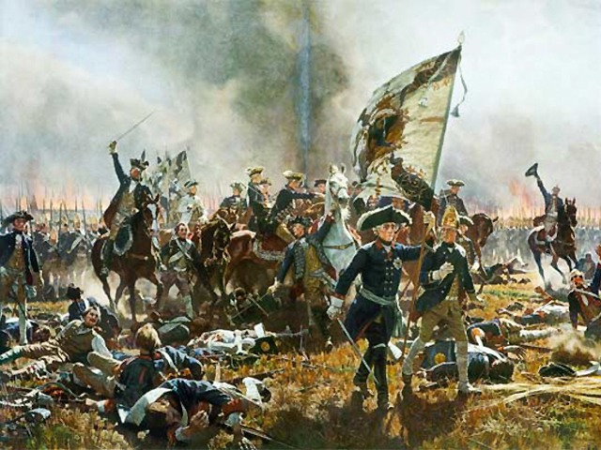
Сражение при Цорндорфе (1758). 14 августа 1758 г. в 9 часов утра пруссаки атаковали правое крыло русской армии. Первый удар принял на себя т. н. "Обсервационный корпус", состоящий целиком из новобранцев. Но он не дрогнул и сдержал натиск. Вскоре русская конница отбросила пруссаков. После этой битвы Фридрих произнес фразу, вошедшую в историю: "Русских легче перебить, чем победить".

Slide 10
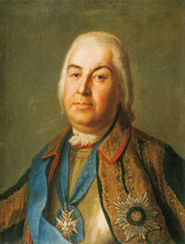
В 1759 г. русские договорились о совместных действиях с австрийцами на Одере, Главнокомандующим российскими войсками был назначен генерал Петр Салтыков. Именно с Салтыковым связана самая блистательная кампания русских войск в Семилетней войне.
Кампания 1759 года
Петр Салтыков
Граф Пётр Семёнович Салтыко́в — главнокомандующий русской армии в 1759-60 гг., генерал-фельдмаршал (1759), с чьим именем связаны наиболее крупные успехи русской армии в Семилетней войне. В 1763-71 гг. московский главнокомандующий. Владелец подмосковной усадьбы Марфино. В 1714 году, во время правления Петра Великого, Салтыков был зачислен на службу в гвардию и отправлен во Францию для изучения морского дела, однако расположения к этому, по-видимому, не чувствовал, ибо, вернувшись в Россию, и не думал служить во флоте. В 1742 году Салтыков (к тому времени получивший звание генерал - поручика) сражался на фронте русско-шведской войны под командованием генералов Кейта и Ласси. За свои боевые заслуги он получил в награду золотую шпагу с бриллиантами.

Slide 11
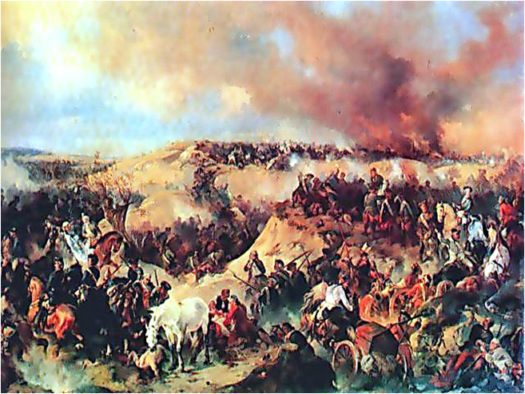
Сражение при Пальциге (1759). Путь войскам Салтыкова (40 тыс. чел.), шедшим к Одеру для соединения с австрийским корпусом генерала Лаудона, преградил прусский корпус под командованием генерала Веделя (28 тыс. чел.). Стремясь не допустить встречи союзников, Ведель 12 июля 1759 г. атаковал русские позиции у Пальцига. После сражения под Пальцигом русские заняли Франкфурт-на-Одере и соединились с австрийцами. Победа под Пальцигом подняла боевой дух русских войск и укрепила их веру в нового главнокомандующего.

Slide 12
Битва при Кунерсдорфе (1759). После соединения с корпусом Лаудона (18 тыс. чел.) Салтыков занял Франкфурт-на-Одере. Фридрих опасался движения русских к Берлину. Самые жаркие бои развернулись за высоты Мюльберг (левый фланг) и Б.Шпиц (центр армии Салтыкова). Последствия битвы будут хуже, чем сама битва. Урон пруссаков составил свыше 7,6 тыс. убитыми и 4,5 тыс. пленными и дезертирами. Русские потеряли 2,6 тыс. убитыми, 10,8 тыс. ранеными. Австрийцы - 0,89 тыс. убитыми, 1,4 тыс. ранеными. Большие потери, а также противоречия с австрийским командованием не позволили Салтыкову использовать свой триумф для взятия Берлина и разгрома Пруссии. По просьбе австрийского командования, вместо наступления на Берлин, русские войска отправились в Силезию. Это дало возможность Фридриху прийти в себя и набрать новое войско. Кунерсдорф - крупнейшая битва Семилетней войны и одна из самых ярких побед русского оружия в XVIII столетии. Она выдвинула Салтыкова в ряд выдающихся российских полководцев. В этой битве он использовал традиционную русскую военную тактику - переход от обороны к наступлению.

Slide 13
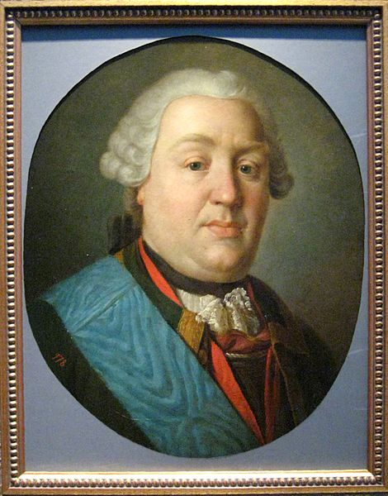
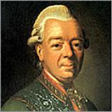
Кампания 1760 года в Силезии характеризовалась несогласованностью действий союзников и нежеланием Салтыкова губить своих солдат ради защиты интересов Австрии. В конце августа Салтыков тяжело заболел, и командование вскоре перешло к фельдмаршалу Александру Бутурлину. Единственным ярким эпизодом в этой кампании стало взятие корпусом генерала Захара Чернышева (23 тыс. чел.) Берлина.
Александр Бутурлин
Захар Чернышев

Slide 14
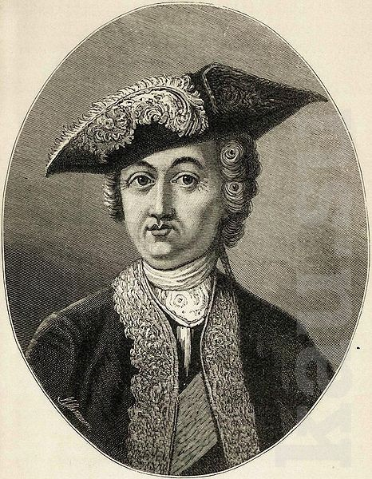
Взятие Берлина (1760). 22 сентября к Берлину подошел конный русский отряд под командованием генерала Тотлебена. Пробыв в столице Пруссии четыре дня, Чернышев разрушил монетный двор, арсенал, овладел королевской казной и взял с городских властей контрибуцию в 1,5 млн. талеров. Взятие Берлина имело для русских скорее финансовое, чем военное значение. Не менее важна была и символическая сторона данной операции. Это было первое в истории взятие Берлина русскими войсками
Генрих Курт Готтлоб Тотлебен
Кампания 1760 года
Генрих Курт Готтлоб Тотлебен-
граф Готтлоб Курт Генрих фон Тотлебен. Саксонский авантюрист и русский генерал, прославившийся занятием Берлина в октябре 1760 года; герой популярных в Западной Европе конца XVIII — начала XIX столетия литературных произведений, содержавших элементы авантюрного или плутовского романа, во многом типичный представитель своего времени, «золотого века авантюристов»; ныне полузабытый.

Slide 15
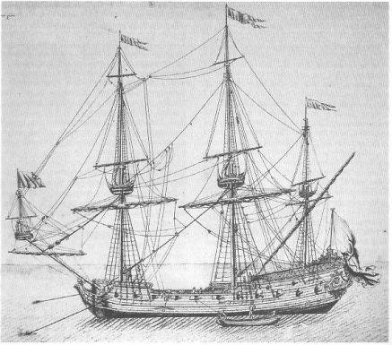
Взятие Кольберга (1761). Первые попытки русских взять Кольберг (1758 и 1760 гг.) закончились неудачей. В сентябре 1761 г. была предпринята третья попытка. На этот раз к Кольбергу был двинут 22-тысячный корпус генерала Петра Румянцева - героя Гросс-Егерсдорфа и Кунерсдорфа. В августе 1761 г. Румянцев, применив новую для тех времен тактику рассыпного строя, разбил на подступах к крепости прусское войско под командованием принца Вюртембергского (12 тыс. чел.). В этом сражении и в дальнейшем российские сухопутные силы поддерживал Балтийский флот под командованием вице-адмирала Полянского. Взятие Кольберга позволило российским войскам овладеть балтийским побережьем Пруссии.
Вице-адмирал А.И.Полянский
Кампания 1761 года
Андрей Иванович Полянский -русский адмирал. В 1716 году Андрей Полянский окончил Санкт-Петербургскую морскую академию и в чине гардемарина был послан во Францию для дальнейшего обучения морскому и корабельному делу. Командовал пакетбот «Почт - Ваген»
пакетбот «Курьер»
фрегат «Принцесса Анна»
фрегат «Арондель»
корабль «Город Архангельск»
фрегат «Гектор»
фрегат «Кавалер»
корабль «Азов»
корабль «Ревель»
корабль «Леферм»

Slide 16
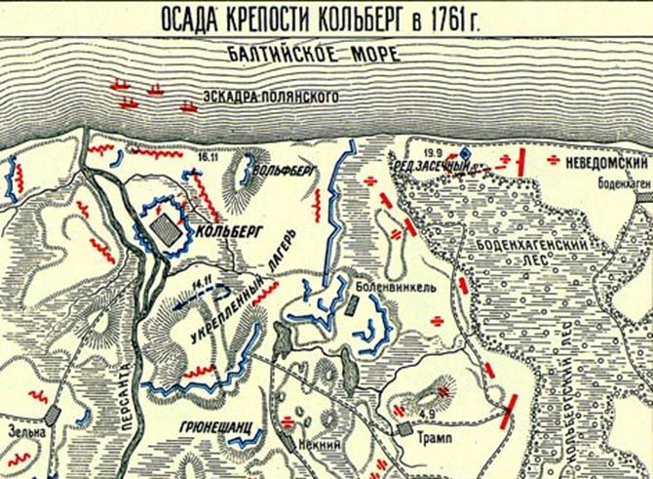
Мир с Пруссией (1762). Взятие Кольберга стало последней победой русской армии в Семилетней войне. Весть о сдаче крепости застала императрицу Елизавету Петровну на смертном одре. Новый российский император Петр III заключил с Пруссией сепаратный мир, затем союз и безвозмездно вернул ей все ее территории, которыми к тому времени овладела русская армия. Это спасло Пруссию от неминуемого разгрома.

Slide 17
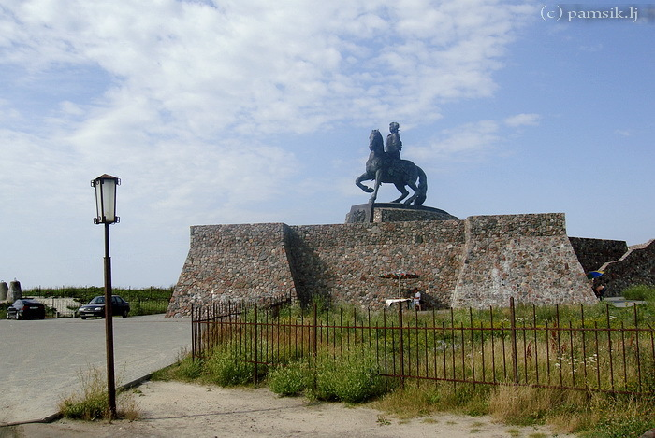

Итоги войны. Для России последствия Семилетней войны оказались гораздо ценнее ее результатов. Она значительно умножила боевой опыт, воинское искусство и авторитет русской армии в Европе, прежде серьезно поколебленный степными блужданиями Миниха. В битвах этой кампании родилось поколение выдающихся полководцев (Румянцев, Суворов) и солдат, добившихся ярких побед в "век Екатерины". Можно сказать, что большинство екатерининских успехов во внешней политике было подготовлено победами русского оружия в Семилетней войне.

